Slide 1

Die Schweiz - Geschichte
Tematická oblast | Německý jazyk – reálie německy mluvících zemí
Datum vytvoření | 5. 1. 2013
Ročník | 4. ročník čtyřletého a 8. ročník osmiletého gymnázia
Stručný obsah | Dějiny Švýcarska
Způsob využití | Seminář NEJ, reálie
Autor | Mgr. Jana Kolajová
Kód | VY_22_INOVACE_04_NKOL03
Gymnázium a Jazyková škola s právem státní jazykové zkoušky Zlín

Slide 2
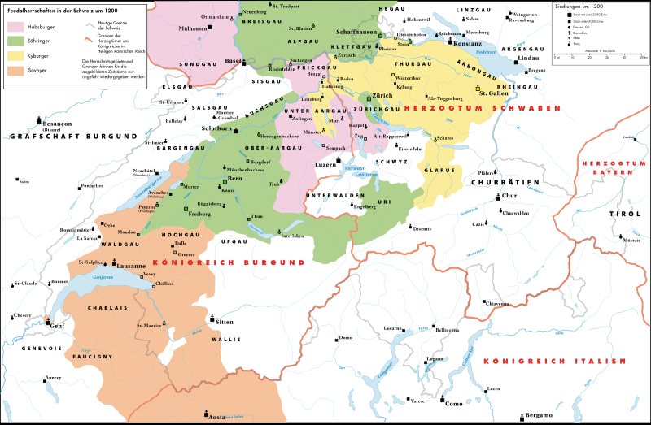
Um 1200

Slide 3
Ergänzen Sie!
Schon in prähistorischer …….. war das Gebiet der Schweiz von Menschen besiedelt.
Um 58 v. Chr. …………….. die Helvetier von den Römern besiegt.
Im 5. Jahrhundert wurde das Gebiet der heutigen Schweiz ……… Bestandteil des Frankenreiches.
1218 wurden mehrere …………. reichsfrei, z. B. Bern, Zürich).

Slide 4
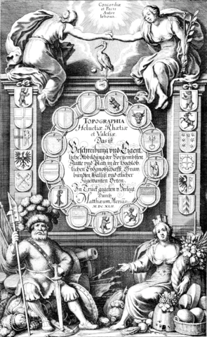
Titelseite des Buches Topographie Helvetiae

Slide 5
Ergänzen Sie! II
Ende des 13. Jahrhunderts wollten die Habsburger das ……….. beherrschen.
Sie stießen auf ein…. stark…. Widerstand der Waldstätten. Die ……………Uri, Schwyz und Unterwalden bildeten anfangs August 1291 einen Bund zur …………... ihrer Freiheit und Rechte. In den nächsten Jahren ……….. andere Kantone dem Bund bei.
Da die Verbündeten einen Leid leisteten, nannte man sie Eidgenossen, deshalb die heutige Bezeichnung……………………………………………………..

Slide 6
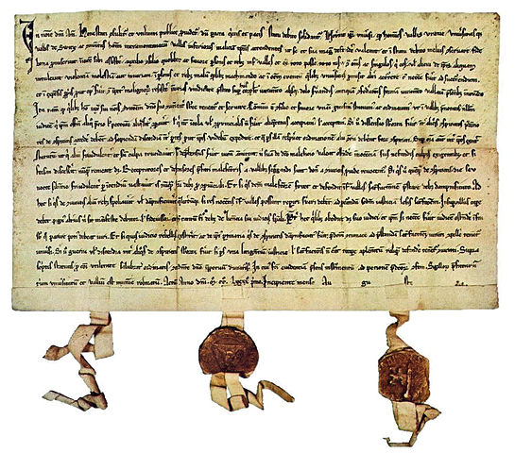
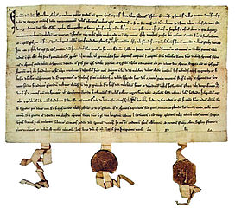
Eine Urkunde, der sogenannte Bundesbrief, ist datiert anfangs August 1291. Der Legende nach geschah die Beschwörung dieses Bundes auf dem Rütli, einer Bergwiese oberhalb des Vierwaldstätter Sees.

Slide 7
Kennen Sie die Geschichte über Wilhelm Tell?
Erzählen Sie!

Slide 8
15.und 16. Jahrhundert
Versuchen Sie nach folgenden Punkten ein paar Sätze über die Reformation zu sagen.
1519 - Ulrich Zwingli – in Zürich die Reformation einführen
1541 – Johannes Calvin – in Genf die Reformation durchsetzen
Religiöse Ziele verfolgen

Slide 9
Ergänzen Sie! III
1648 erreichten die Schweizer Kantone im Westfälischen Frieden die Anerkennung ihrer Ausgliederung aus dem Heiligen Römischen…………. .
Der freie souveräne Bund der Kantone wurde
von den Franzosen mit
Gewalt vereinigt. Es
………….(1798) die
Helvetische Republik.
1815 ……….der Wiener Kongress die Schweiz für „immerwährend neutral“.

Slide 10
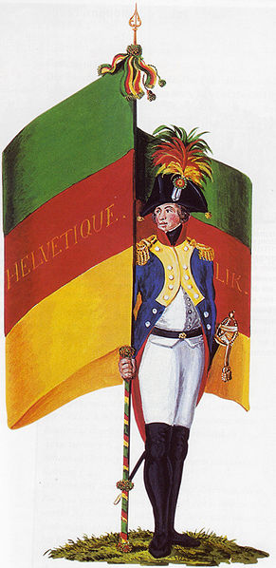
Bannerträger mit der Trikolore der Helvetischen Republik

Slide 11
Fassen Sie die Geschichte der Schweiz zusammen!
prähistorische Zeit
58 v. Chr.
5. Jahrhundert
1291
15. und 16. Jahrhundert
1648
1798
1815
1848 Bundesstaat
während der beiden Weltkriege blieb die Schweiz neutral. Sie wurde zum Zentrum diplomatischer Aktivitäten. In Genf haben ihren Sitz die UNO, das Internationale Rote Kreuz und andere Organisationen.

Slide 12
Lösung
Ergänzen Sie I: Zeit, wurden, zum, Städte
Ergänzen Sie II: Land, einen starken, Kantone, Verteidigung, traten, Eidgenossenschaft
Ergänzen Sie III: Reich, entstand, erklärte

Slide 13
Použitá literatura
Justová Hana. Deutschsprachige Länder, Fragment 1992, ISBN 80-901070-3-6
Deutschsprachige Länder. European School for Correspondnce Courses, nakladatelství, rok vydání a ISBN neuvedeny

Slide 14
Zdroje
SIDONIUS. http://de.wikipedia.org [online]. [cit. 5.1.2013]. Dostupný pod licencí Creative Commons Uveďte autora-Zachovejte licenci na WWW: http://upload.wikimedia.org/wikipedia/commons/c/cc/Schweiz_Fr%C3%BChmia_Adel.svg
VOLNÉ DÍLO. http://de.wikipedia.org [online]. [cit. 5.1.2013]. Dostupný na WWW: http://upload.wikimedia.org/wikipedia/commons/c/cc/Bundesbrief.jpg
VOLNÉ DÍLO. http://de.wikipedia.org/ [online]. [cit. 5.1.2013]. Dostupný pod licencí Creative Commons na WWW: http://upload.wikimedia.org/wikipedia/commons/0/01/Topographia_Helvetiae.png
VOLNÉ DÍLO. http://de.wikipedia.org [online]. [cit. 5.1.2013]. Dostupný na WWW: http://upload.wikimedia.org/wikipedia/commons/a/a8/Fahnentraeger_helvetik.jpg
CLIPART. http://office.microsoft.com [online]. [cit. 5.1.2013]. Dostupný na WWW: http://office.microsoft.com/cs-cz/images/results.aspx?qu=vil%C3%A9m+tell&ex=1#ai:MC900415342|

